Slide 1


FY22
[AI + Game – Class No. 3]
Reinforcement Learning
Xiaowu Hu (SR. SDE)
2022-01-09

Slide 2
马尔可夫与贝尔曼
Mr. Markov and Mr. Bellman
(具有完备的环境模型下的解法
— 动态规划)

Slide 3

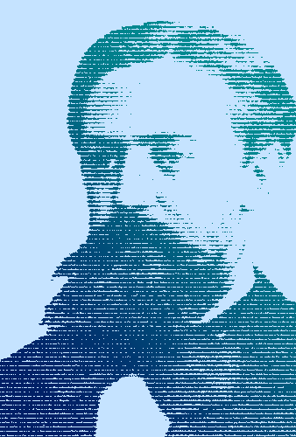
关于“马尔可夫”同志
Andrey Andreyevich Markov (1856-1922)
马尔可夫性质
马尔可夫链
马尔可夫过程
马尔可夫奖励过程
马尔可夫决策过程
让马尔可夫同志休息一下

Slide 4
马尔可夫性质 Markov Property
在一系列事件中，下一事件发生的概率只取决于当前的状态
正例：象棋残局
当前盘面上的棋力、位置、先后手，决定了后面的局势发展
反例：桥牌残局
当前手中剩余的牌，不能让庄家决定后面如何继续打，必须依赖前面的叫牌和打牌顺序
A → B → C → D → E
无关
有关

Slide 5
马尔可夫过程 Markov Process
无记忆的随机过程，由具有马尔可夫性质的随机状态序列构成
如：醉汉回家
从酒馆出门，沿着一个狭窄的胡同，每一步都可能向前或向后走
向前走位置+1，向后走位置-1
第n+1步时到达的位置取决于：
第n步时位置
第n+1步时的方向
+1
+1
+1
+1
+1
+1
A
B
C
D
E
-1
-1
-1
-1
-1
Start 酒馆
End 家

Slide 6
马尔可夫链 Markov Chain
是马尔可夫过程的一种
马尔可夫链：时间和状态都离散
如：棋类游戏
马尔可夫过程：时间和状态都连续
一颗子弹的飞行过程
一个电子的运动
连续时间的马尔可夫链：时间连续，状态离散
一名微软员工的Career Path
一个扫地机器人的工作过程

Slide 7
实例：滑冰（无终点）
0 | 1 | 2 | 3
4 | 5 | 6 | 7
8 | 9 | 10 | 11
12 | 13 | 14 | 15
移动方向：上·下·左·右
移动方向概率：0.25
线路1
0 · 1 · 2 · 3 · 7 · 11 · 15 · 14 · 13 · 8 · 4 · 0 · 1 · 2 · 6 · 5 · 4 · 0 ······
线路2
0 · 1 · 2 · 3 · 7 · 11 · 15 · 14 · 10 ·11 · 15 · 14 · 10 · 11 · 15 · 15 · 13 · 12 · 8 · 4 · 0 ······
虽然是一个连续的过程，但是我们可以把它分解为方格来研究（马尔可夫过程 → 马尔可夫链）

Slide 8
状态转移矩阵 State Transition Matrix
to
0.3
P | S’1 | S’2 | S’3 | S’4
S1 | 0.1 | 0.3 | 0 | 0.6
S2 | 1 | 0 | 0 | 0
S3 | 0 | 1 | 0 | 0
S4 | 0 | 0.3 | 0.3 | 0.4
from
S1
S2
0.1
1
0.6
1
0.3
S4
S3
0.3
0.4
*移出概率之和为1

Slide 9
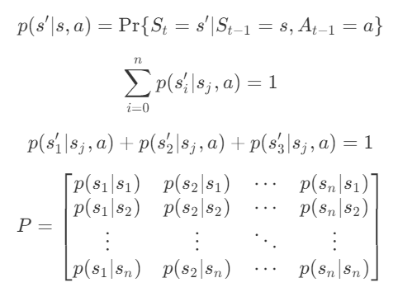
数学描述
Markov Chain / Markov Process可以用Tuple <S,P> 来表示：
s - 状态
p - 转移概率
a - 动作
转移（出）概率矩阵定义 P

Slide 10
马尔可夫奖励过程 状态价值
MRP - Markov Reward Process

Slide 11
马尔可夫奖励过程
概率论研究静态问题
马尔可夫过程
马尔可夫链
状态转移矩阵
强化学习研究动态问题
Reward：给每个状态定义即时奖励值
Episode：给整个过程定义分幕
Gain：给整个过程定义（长期）回报
Value：给每个状态定义价值函数

Slide 12
状态奖励值
0 起点 R=0 | 1 滑行 R=0 | 2 冰洞 R=-1 | 3
4 | 5 | 6 | 7
8 冰洞 R=-1 | 9 | 10 冰洞 R=-1 | 11
12 | 13 | 14 | 15 终点 R=+5
起点：R=0
正常滑行：R=0
掉入冰洞：R=-1
到达终点：R=+5

Slide 13
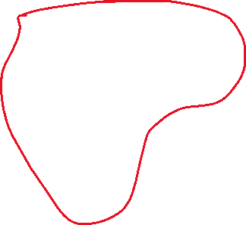

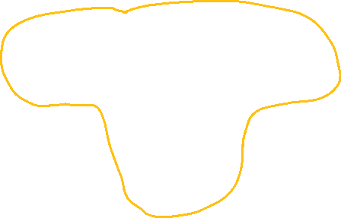

转移概率
边
角
角：Sa，两种可能，1/2
边：Sb，三种可能，1/3
中心：Sc，四种可能，1/4
终点：不再转移
或者以100%概率转移到自身
Sa
S’1
Sb
1/3
S’3
1/2
1/3
1/2
1/3
1/4
S’2
1/4
Sc
1/4
S’4
中心
1/4
S’5
S
终点

Slide 14
实例：滑冰（分幕）
0 起点 | 1 | 2 冰洞 | 3
4 | 5 | 6 | 7
8 冰洞 | 9 | 10 冰洞 | 11
12 | 13 | 14 | 15 终点
状态（方格）有三类
起点
正常冰面
终点
起点有一个
终点有两种
冰洞（失败）
终点（成功）

Slide 15
分幕采样
0 起点 R=0 | 1 滑行 R=0 | 2 冰洞 R=-1 | 3
4 | 5 | 6 | 7
8 冰洞 R=-1 | 9 | 10 冰洞 R=-1 | 11
12 | 13 | 14 | 15 终点 R=+5
0 · 4 · 5 · 9 · 10
0 · 1 · 5 · 9 · 8
0 · 1 · 5 · 6 · 7 · 3 · 7 · 6 · 7 · 11 · 15
······

Slide 16
马尔可夫奖励过程
奖励
Reward
状态
State
R2
R3
R5
求和
R4
R
T
G
S1
S2
S3
S4
End
V
价值函数
多次采样后得到
V = E [G]

Slide 17
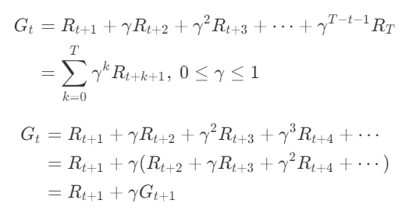
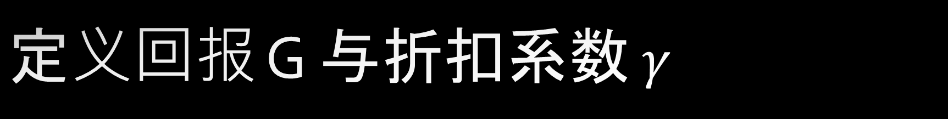

定义回报 G 与折扣系数$γ$
在循环马尔可夫过程中，避免无穷的奖励
智能体希望尽快得到即时奖励
引入折扣系数 $γ$，使得即时奖励比未来（延迟）的奖励会获得更多的收益
0<$γ$<1，把未来的不确定性表示出来
当关注即时奖励时，可以设置$γ=0$
当更关注未来的奖励时，可以设置$γ=1$

Slide 18

计算回报值 G
不同的分幕路径采样得到的G值不同，如何理解？
(From page-15)
S0 · S4 · S5 · S9 · Hole-10
$γ$=1, G(0) = 0+0+0+0+(-1) = -1
$γ$=0.5, G (0) = 0 + 0/2 + 0/4 + 0/8 + (-1)/16 = -1/16
$γ$=0, G (0) = 0
S0 · S1 · S5 · S9 · Hole-8
$γ$=1, G (0) = 0+0+0+0+(-1) = -1
$γ$=0.5, G (0) = 0 + 0/2 + 0/4 + 0/8 + (-1)/16 = -1/16
$γ$=0, G (0) = 0
S0 · S1 · S5 · S6 · S7 · S3 · S7 · S6 · S7 · S11 · Goal-15
$γ$=1, G (0) = 0+0+0+0+0+0+0+0+0+0+5 = 5
$γ$=0.5, G (0) = 5 / (2^10)
$γ$=0, G (0) = 0

Slide 19
计算状态价值函数
State Value Function

Slide 20
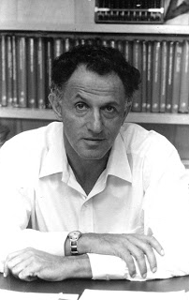
关于“贝尔曼”同志
Richard E. Bellman (1920-1984)
贝尔曼期望方程
贝尔曼方程
贝尔曼最优方程

Slide 21

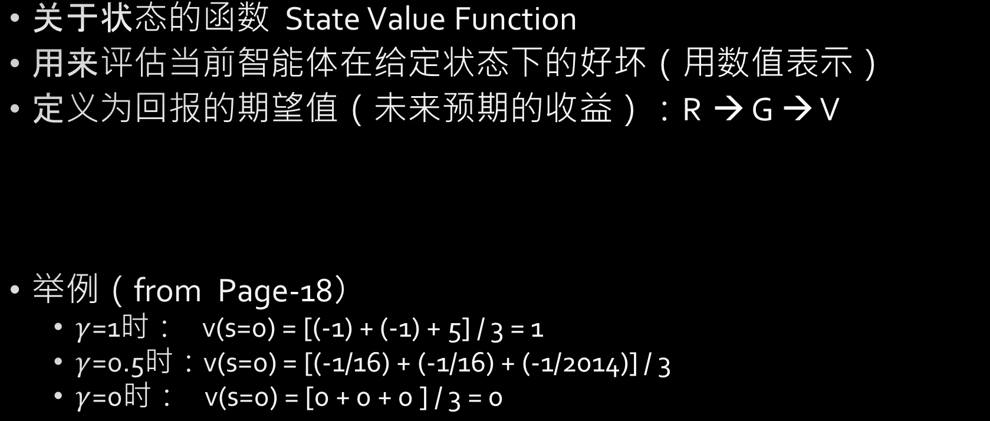
状态价值函数定义
关于状态的函数 State Value Function
用来评估当前智能体在给定状态下的好坏（用数值表示）
定义为回报的期望值（未来预期的收益）：R → G → V
举例（from Page-18）
$γ$=1时： v(s=0) = [(-1) + (-1) + 5] / 3 = 1
$γ$=0.5时：v(s=0) = [(-1/16) + (-1/16) + (-1/2014)] / 3
$γ$=0时： v(s=0) = [0 + 0 + 0 ] / 3 = 0
样本数量不够多，怎么办？

Slide 22
状态价值函数的解法
贝尔曼方程法
从贝尔曼期望方程推出贝尔曼方程
然后使用“动态规划”法计算
矩阵法
蒙特卡洛采样法
下一章内容

Slide 23
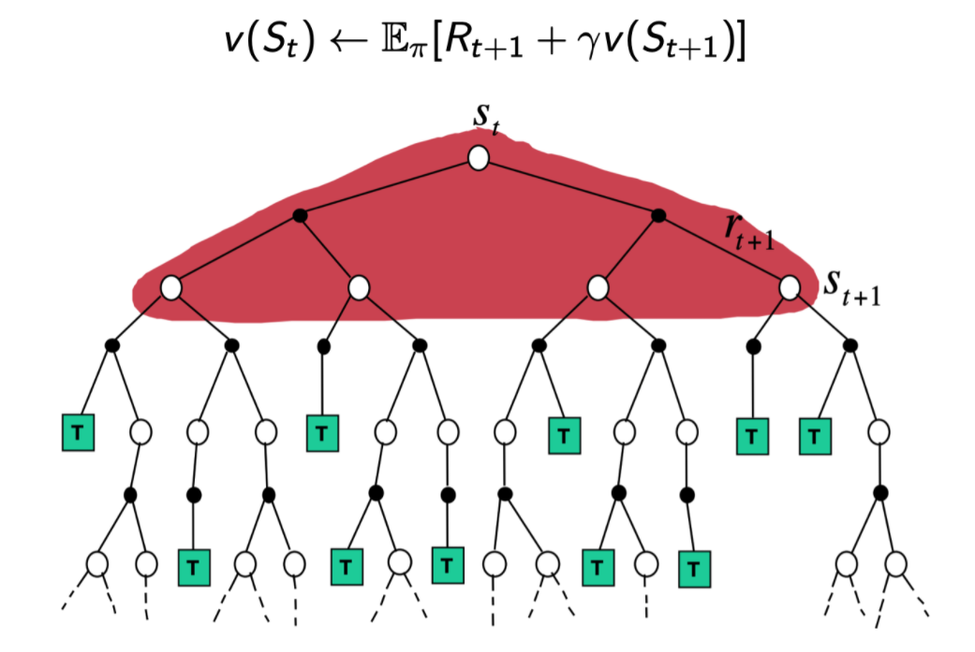
动态规划算法概览
如果要计算St的状态值V(St)
获得其下游的所有动作
再获得该动作下的所有状态和奖励
加权求和

Slide 24
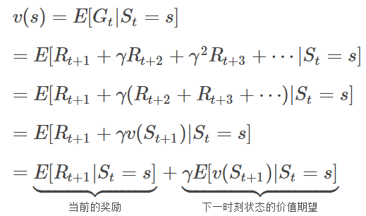

贝尔曼方程法
定义贝尔曼期望方程
当前状态的 V 与两个因子有关：
当前状态的 R 值
下个状态的 V 值（注意，“下个状态”可能是多个状态的集合）
得到贝尔曼方程

Slide 25
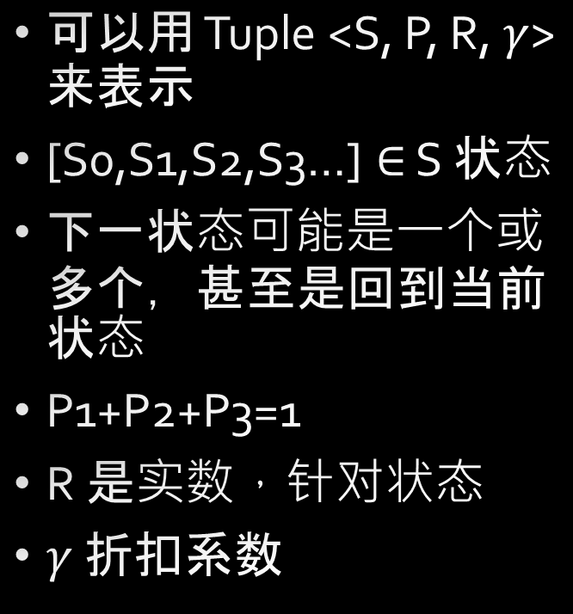
贝尔曼方程的数学模型
可以用 Tuple <S, P, R, $γ$> 来表示
[S0,S1,S2,S3…] $∈$ S 状态
下一状态可能是一个或多个，甚至是回到当前状态
P1+P2+P3=1
R 是实数，针对状态
$γ$ 折扣系数
当前状态的价值函数
当前奖励
V(s)
S0
当前状态
Rs
P1 P2 P3
状态转移概率
Rs1 Rs2 Rs3
下个状态
S’1
S’2
S’3
V(s’2)
下个状态的奖励值
下一状态的价值函数
V(St+1)

Slide 26


贝尔曼方程的迭代公式
V(s)
Rs
S0
P1 P2 P3
Rs1 Rs2 Rs3
S’1
S’2
S’3
V(s’1)
V(s’2)
V(s’3)
为方便起见，我们用V(s’)代表V(St+1)
V(s’)由V(s’1)、 V(s’2)、 V(s’3)组成

Slide 27
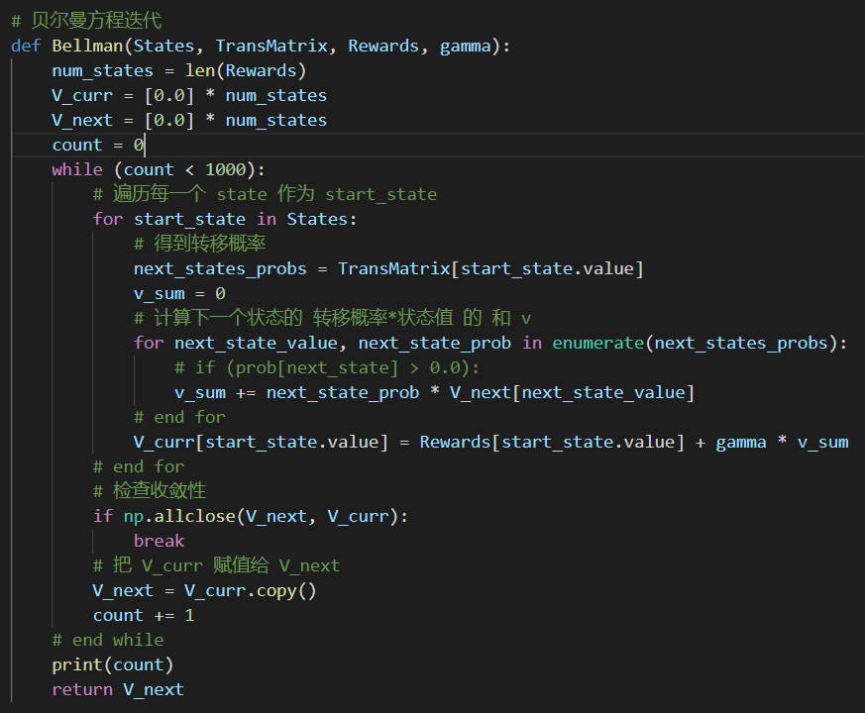
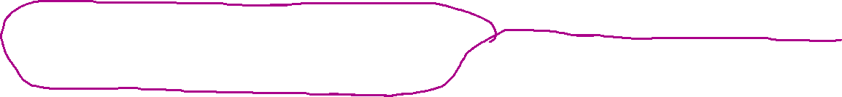
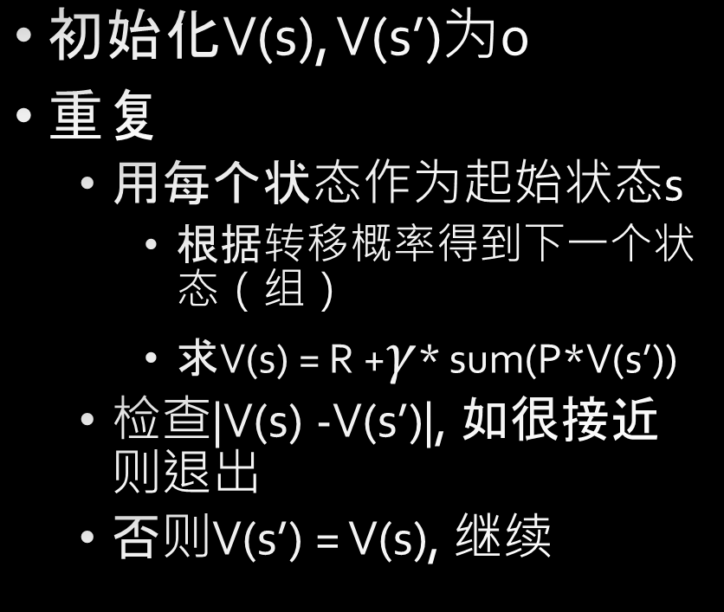


贝尔曼方程的算法 – 动态规划
初始化V(s), V(s’)为0
重复
用每个状态作为起始状态s
根据转移概率得到下一个状态（组）
求V(s) = R +$γ$* sum(P*V(s’))
检查|V(s) -V(s’)|, 如很接近则退出
否则V(s’) = V(s), 继续

Slide 28
贝尔曼方程法结果 – V(s)
0 -0.89 | 1 -0.89 | 2 -1.0 | 3 -0.46
4 -0.89 | 5 -0.79 | 6 -0.68 | 7 0.07
8 -1.0 | 9 -0.68 | 10 -1.0 | 11 1.36
12 -0.46 | 13 0.07 | 14 1.36 | 15 5.0
距离Hole越近的状态价值越小
距离Goal越近的状态价值越大
在此例中，状态值沿对角线对称
终点的价值函数值等于其奖励值Reward
另外一种说法是：终点的价值函数值永远等于0
在完备环境模型下，可以得到最优解

Slide 29
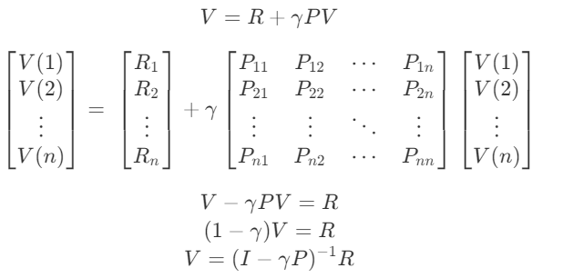
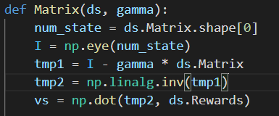
矩阵法
结果同 Page-28
O(n^3) 复杂度，n是状态个数
只对小规模的问题有用
大规模问题应该使用：
蒙特卡洛
贝尔曼方程
动态规划
时序差分

Slide 30
有状态价值函数就足够了吗？
0 -0.89 | 1 -0.89 | 2 -1.0 | 3 -0.46
4 -0.89 | 5 -0.79 | 6 -0.68 | 7 0.07
8 -1.0 | 9 -0.68 | 10 -1.0 | 11 1.36
12 -0.46 | 13 0.07 | 14 1.36 | 15 5.0
人往高处走
对于人类来说，从左表中，自然可以看出，从0点出发后，向着状态值高的状态前进，最终可以达到理想状态15
智能体需要动作/策略指导才能前进
在0点时，0，1和4具有相同的状态值，可能会在原地不动

Slide 31
马尔可夫决策过程 状态/策略/动作价值函数
MDP - Markov Decision Process

Slide 32
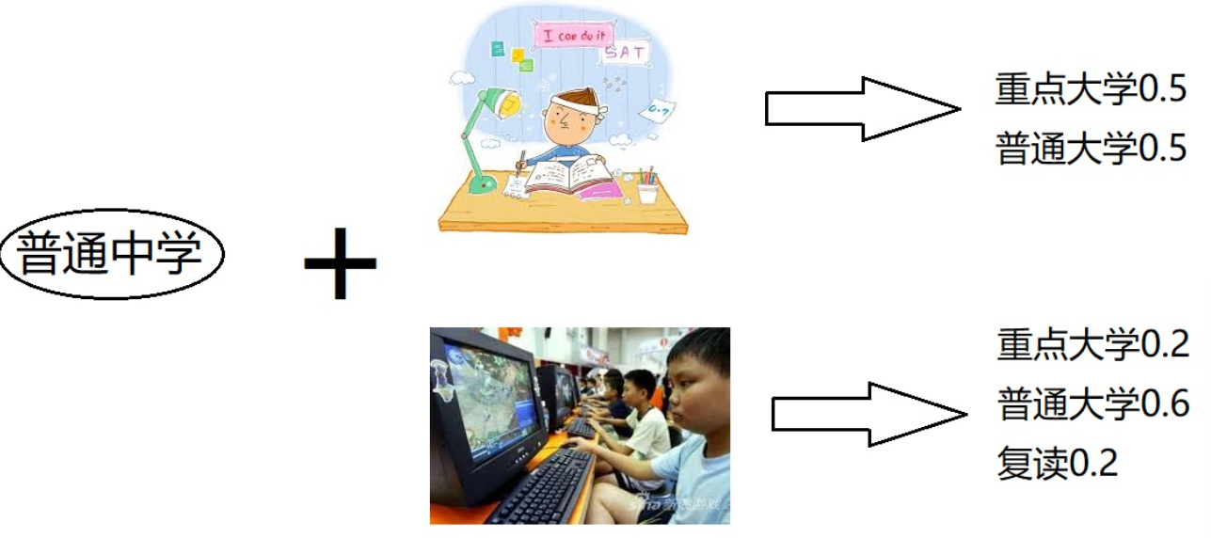
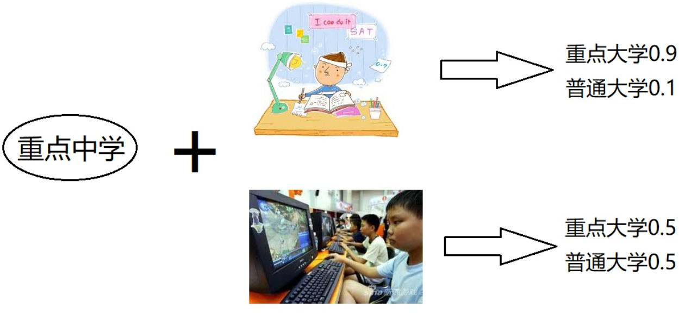

实例
MDP - Markov Decision Process
在MRP的基础上增加了动作集合A
可以用 Tuple<S,A,P,R,$γ$> 表示
S – 当前状态
A – 动作选择
P – 转移概率
R – 即时收益
完成一道数学难题的成就感
每次考试全班排名第一的骄傲
拿到录取通知书的那一刻的心情
$γ$ – 折扣系数

Slide 33
马尔可夫决策过程
状态
State
奖励
Reward
动作
Action
S1
S2
S3
S4
End
R2
R3
R4
R5
A1
A2
A3
A4

Slide 34


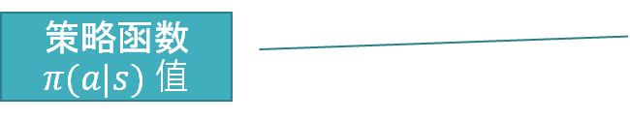
数学模型
当前状态
S0
动作集
A = [a1,a2,a3]
策略
$π_{1}$ + $π_{2}$ + $π_{3}$ = 1
转移概率
P1+P2=P3+P4=P5+P6=1
状态集
S=[S0,S1,S2,S3,S4,S5,S6,…]
$$π_{1} π_{2} π_{3}$$
策略函数$π(a|s)$ 值
策略动作选择a
a1
a2
a3
转移概率
P1 P2
P3 P4
P5 P6
S’1
S’2
S’3
S’4
S’5
S’6
下个状态

Slide 35
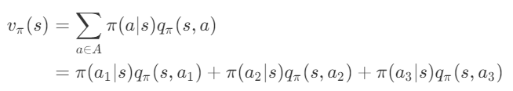


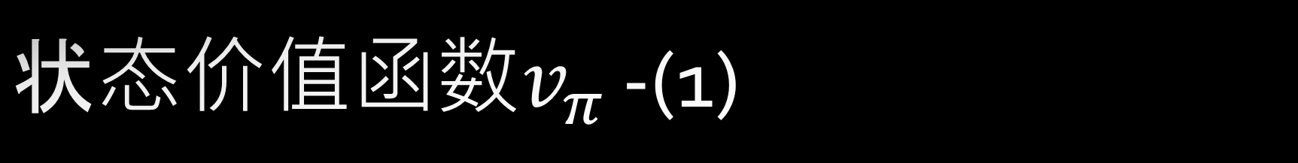



状态价值函数$v_{π}$ -(1)
$$v_{π}(s)$$
S
当前状态
策略函数
$$π\left(a_{1} | s\right) π\left(a_{2} | s\right) π(a_{3}|s)$$
选择动作
a1
a2
a3
$$q_{π}(s,a_{3})$$
动作价值函数
$$q_{π}(s,a_{1})$$
$$q_{π}(s,a_{2})$$

Slide 36


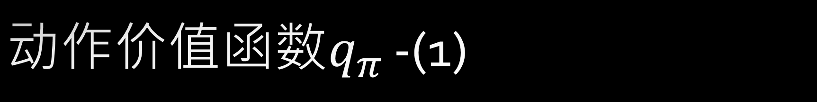



动作价值函数$q_{π}$ -(1)
$$R_{s}^{a}$$
即时奖励
a
$$q_{π}(s,a)$$
动作价值函数
P1 P2
Rsa1 Rsa2
状态转移概率
S’1
S’2
下个状态
下个状态的价值函数
$$v_{π}({s′}_{1})$$
$$v_{π}({s′}_{2})$$

Slide 37



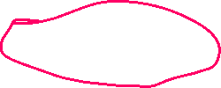
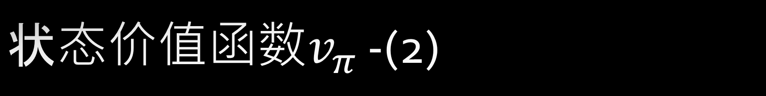



状态价值函数$v_{π}$ -(2)
将q的定义带入v：
S
$$v_{π}(s)$$
$$π\left(a | s\right)$$
$$R_{s}^{a}$$
a1
a2
$$P_{ss′}^{a}$$
S’1
S’2
S’3
S’4
$$v_{π}(s′)$$
a1, a2
S’1, S’2, S’3, S’4

Slide 38






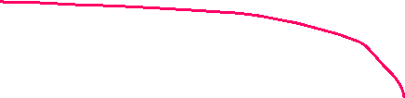
动作价值函数$q_{π}$ -(2)
将v的定义带入q：
$$q_{π}(s,a)$$
a
$$R_{s}^{a}$$
$$P_{ss′}^{a}$$
S’1
S’2
$$π\left(a′ | s′\right)$$
a’1
a’2
a’3
a’4
$$q_{π}(s^{′},a′)$$
S’1, S’2
a’1, a’2, a’3, a’4

Slide 39
实例
当前状态为S1
各有1/3的概率选择分别滑向左/右/下三个方向的动作a1/a2/a3
以滑向下方a2为例
由于冰面很滑，所以在滑向下方时，并非可以直接到达S5，而是：
0.7的概率到达前方S5
0.2的概率滑到左侧S2
0.1的概率滑到右侧S0
如果左侧或右侧为边界，则停在当前状态
a2的动作奖励值为R=0，无论执行a2后最终会滑到哪里
如果选择a1，奖励值为R=5
如果选择a3，奖励值为R=-1
S0(目标) R=5 | S1 | S2(冰洞) R=-1
4 | S5 R=0 | 6
a1
1/3
1/3
a3
1/3
a2
0.1
0.2
0.7

Slide 40
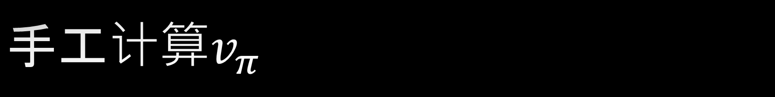
手工计算$v_{π}$
列方程组
V1=1/3*(5+0.7V0+0.2V4+0.1V1)
+ 1/3*(0+0.7V4+0.2V2+0.1V0)
+ 1/3*(-1+0.7V2+0.2V1+0.1V4)
V0=…
V2=…
V3=…
V4=…
V5=…
解6元1次方程组，可得V0~V5
S0(目标) R=5 | S1 | S2(冰洞) R=-1
S3 | S4 R=0 | S5
a1
1/3
1/3
a3
1/3
0.1
0.2
a2
0.7

Slide 41
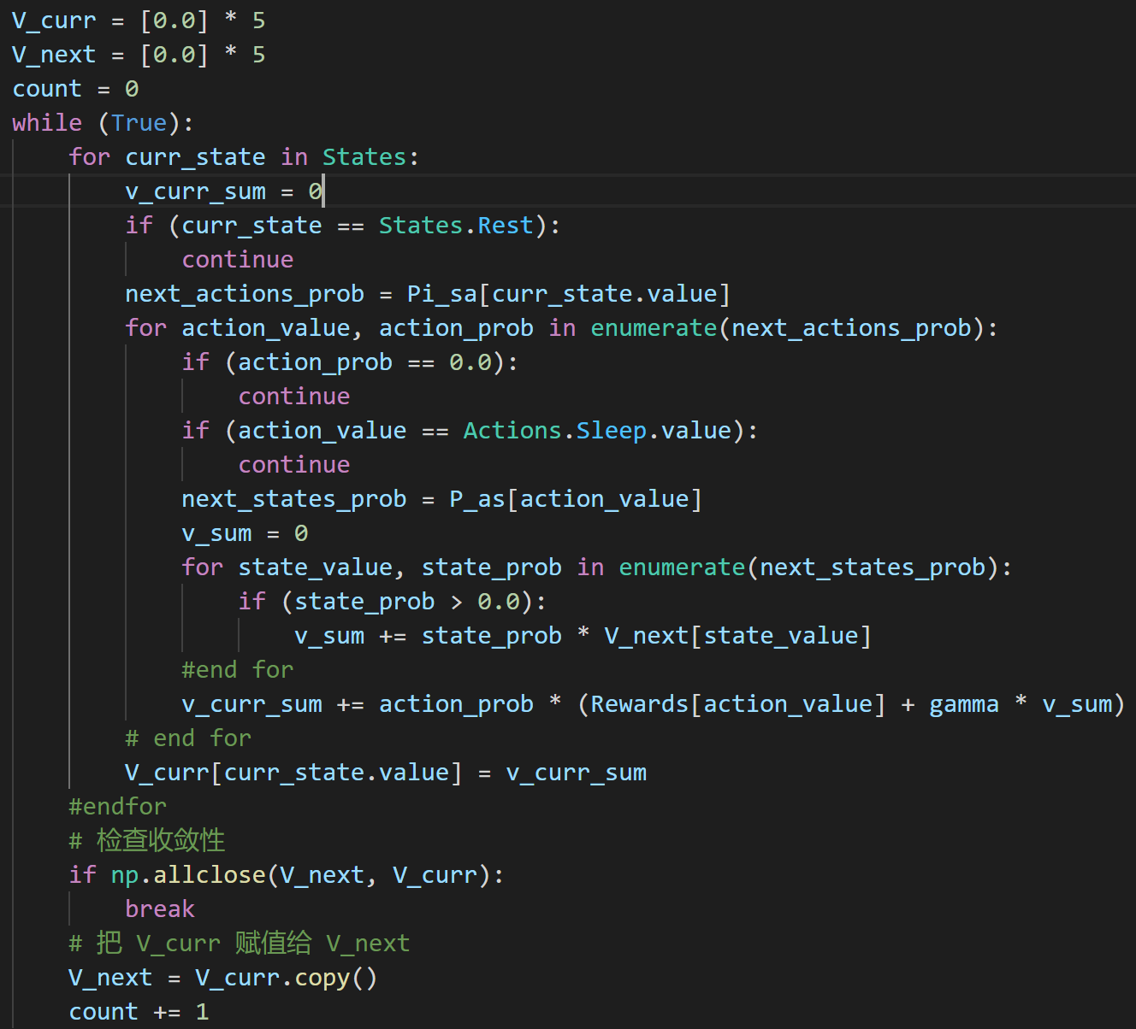


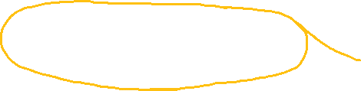
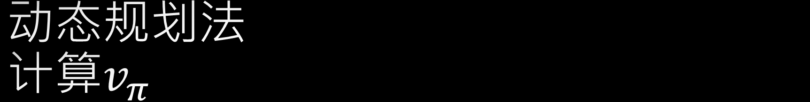


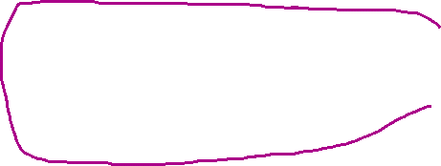

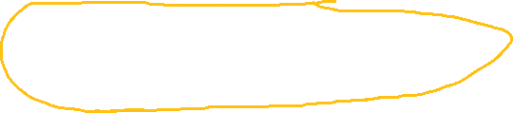

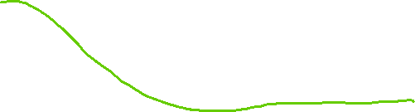
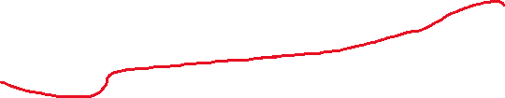
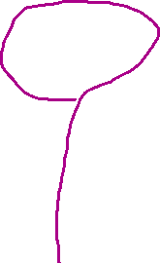
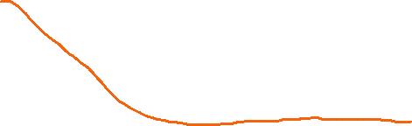
动态规划法 计算$v_{π}$
初始化V(s),V(s’)为0
迭代
对每个状态s
得到状态s到动作a的策略概率Pi
得到动作a到下一个状态（组）转移概率Pr
计算q=R+ gamma*sum(Pr*V(s’))
V(s) = sum(Pi*q)
|V(s)-V(s’)| < eps退出
否则V(s’) ← V(s)

Slide 42

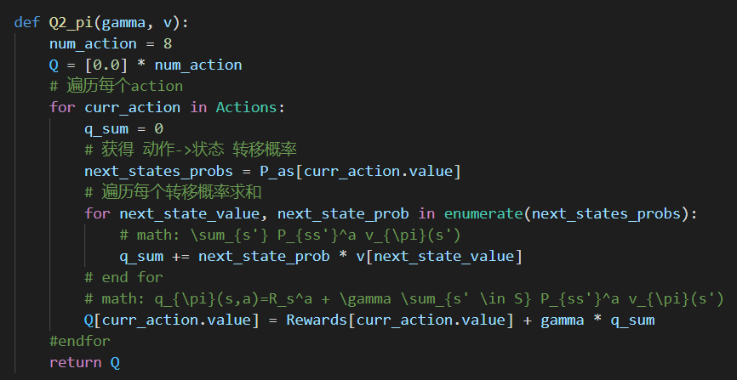



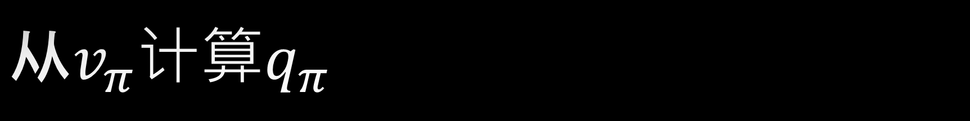

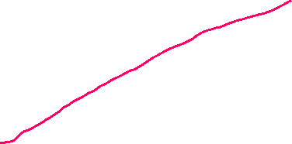


从$v_{π}$计算$q_{π}$

Slide 43
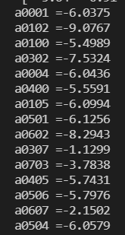
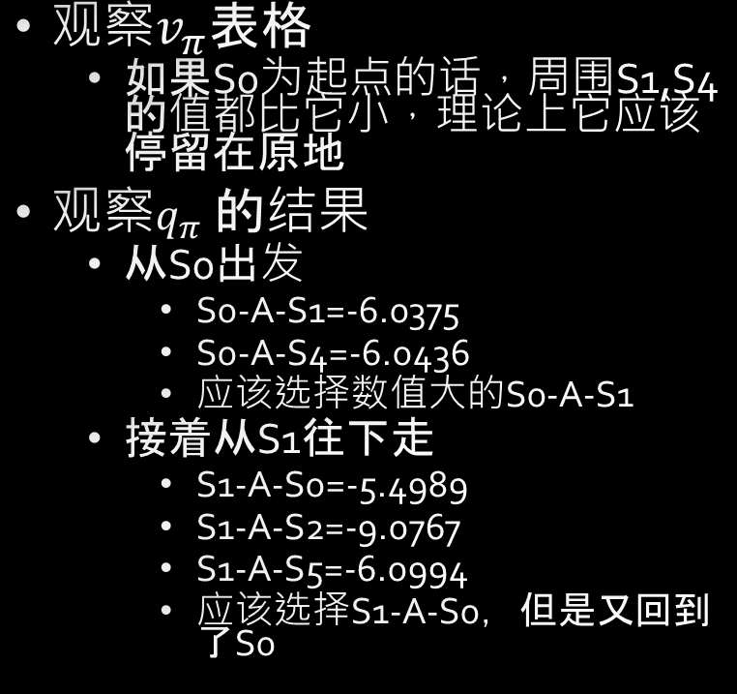
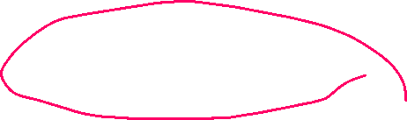
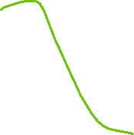
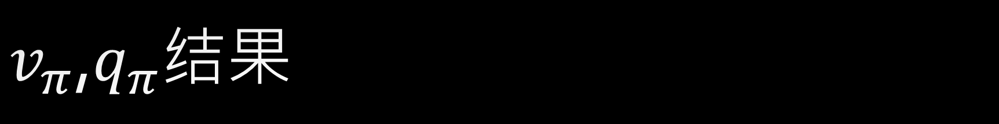



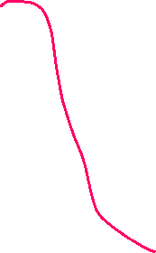
$v_{π}$,$q_{π}$结果
S0 -6.04 | S1 -6.89 | 2 -10 | 3 -4.33
S4 -6.76 | 5 -5.96 | 6 -6.3 | 7 0.87
8 -10 | 9 -6.55 | 10 -10 | 11 13.79
12 -5.64 | 13 -0.91 | 14 11.09 | 15 50
观察$v_{π}表格$
如果S0为起点的话，周围S1,S4的值都比它小，理论上它应该停留在原地
观察$q_{π}$ 的结果
从S0出发
S0-A-S1=-6.0375
S0-A-S4=-6.0436
应该选择数值大的S0-A-S1
接着从S1往下走
S1-A-S0=-5.4989
S1-A-S2=-9.0767
S1-A-S5=-6.0994
应该选择S1-A-S0，但是又回到了S0
$q_{π}$:

Slide 44
最优价值/动作函数 与贝尔曼最优方程
Optimal Value Function

Slide 45


最优价值/动作函数定义
最优状态值函数
所有策略价值函数中的最大值
最优动作值函数
所有策略动作函数中的最大值

Slide 46


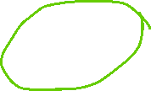


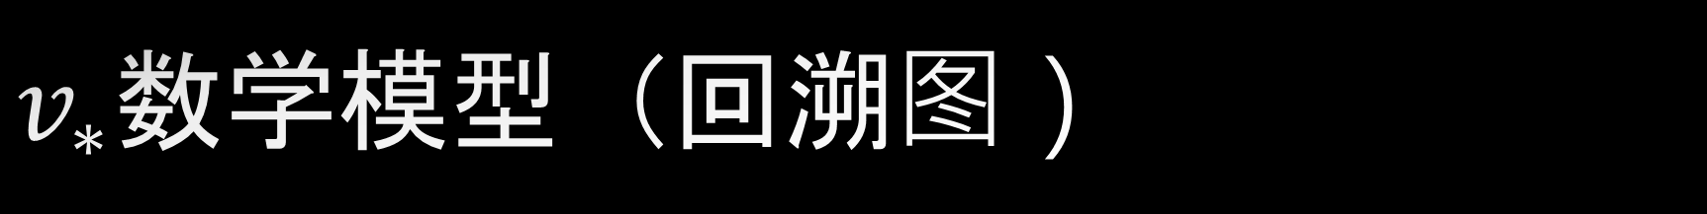



$v_{∗}$数学模型（回溯图）
$$v_{∗}$$
S
当前状态S
策略函数
执行动作
状态转移概率
p1+p2=1, p3+p4=1
下个状态
$$π1 π2$$
计算
a=R1 +$γ$*(p1*v1 + p2*v2)
b=R2 +$γ$*(p3*v3 + p4*v4)
比较二者取最大值
$$V_{∗}=max⁡(a,b)$$
假设b>a
R1 a1 a2 R2
p1 p2 p3 p4
S’1 S’2 S’3 S’4
v1 v2 v3 v4

Slide 47














迭代法计算$v_{∗}$

Slide 48


最优状态价值函数值$v_{∗}$结果
S0 8.23 | S1 8.49 | 2 -10 | 3 23.77
S4 9.47 | 5 14.1 | 6 17.69 | 7 32.36
8 -10 | 9 15.91 | 10 -10 | 11 39.6
12 18.48 | 13 29.55 | 14 38.13 | 15 50
观察$v_{∗}表格$
S0为起点
到S4
因为S4 > S1
然后是S5
因为S5>S0>S8
->S6
因为S6>S9>S1>S2
->S7->S11->S15
原因同上，选择相邻最优状态中的最优者（Best on Best）

Slide 49




验证价值函数值$v_{∗}$结果
S0 8.23 | S1 8.49 | 2 -10 | 3 23.77
S4 9.47 | 5 14.1 | 6 17.69 | 7 32.36
8 -10 | 9 15.91 | 10 -10 | 11 39.6
12 18.48 | 13 29.55 | 14 38.13 | 15 50
$v_{∗}$(0) = 8.23 = max[
0.9*(0.7*8.49+0.2*8.23+0.1*9.47),
0.9*(0.7*9.47+0.2*8.49+01.*8.23)
]
$v_{∗}$(7) = 32.36 = max[
0.9*(0.7*23.77+0.2*17.69+0.1*32.36),
0.9*(0.7*17.69+0.2*39.6+01.*23.77),
0.9*(0.7*39.6+0.2*32.36+0.1*17.69)
]

Slide 50












$q_{∗}$数学模型（回溯图）
$$q_{∗}$$
a R
当前动作a
状态转移概率
p1+p2=1
下个状态
策略选择
$π1$+ $π$2=1
$π$3+ $π$4=1
下个动作
p1 p2
比较(q1,q2), (q3,q4)
（假设q2>q1, q3>q4）
q2 = max(q1,q2)
q3 = max(q3,q4)
计算
$Q_{∗}$=R+$γ$*(p1*q2 + p2*q3)
S’1 S’2
$π1 π2 π3 π$4
a’1 a’2 a’3 a’4
q1 q2 q3 q4

Slide 51

最优动作价值函数值$q_{∗}$结果
S0 7.8 8.2 | S1 | S2 -10 | S3
S4 | S5 | S6 | 7
S8 -10 | S9 | S10 -10 | S11
S12 | S13 | S14 | S15 50
从S0开始
A-00-01 = 7.8
A-00-04 = 8.2
选择A-00-04
到达S4
因为A-04-05=9.5最大
到达S5
因为A-05-06=14.11最大
到达S6
……
到达S15
8.2
8.6
-1.8
21.1
9.5
14.11
17.7
6.2
20.4
-3.9
9.6
32.4
14.06
-1.8
22.1
4.6
39.6

Slide 52

比较不同风险下$q_{∗}$的结果
S0 | S1 | 2 -10 | 3
S4 | 5 | 6 | 7
8 -10 | 9 | 10 -10 | 11
12 | 13 | 14 | 15 50
Front=0.7, Left=0.2, Right=0.1
在S4时，右侧为冰洞
在S11时，右侧为冰洞
滑向右侧的概率Right=0.1，比较安全
Front=0.7, Left=0.1, Right=0.2
在S1时，左侧为冰洞
在S14时，左侧为冰洞
滑向左侧的概率Left=0.1，比较安全
Left
Right
Right
Left

Slide 53
课外知识
关于贝尔曼最优方程
非线性的
没有闭式解
迭代法
(状态)价值迭代 Value Iteration
(动作)策略迭代 Policy Iteration
Q-learning
Sarsa
MDP扩展
无限连续的MDP
可数的无限状态/动作空间
连续状态/动作空间
连续时间
只能部分观测到的MDP
POMDP – Partially Observable MDP with hidden states
无折扣的、平均收益的MDP
Ergodic MDP

Slide 54
Q & A

